Slide 1
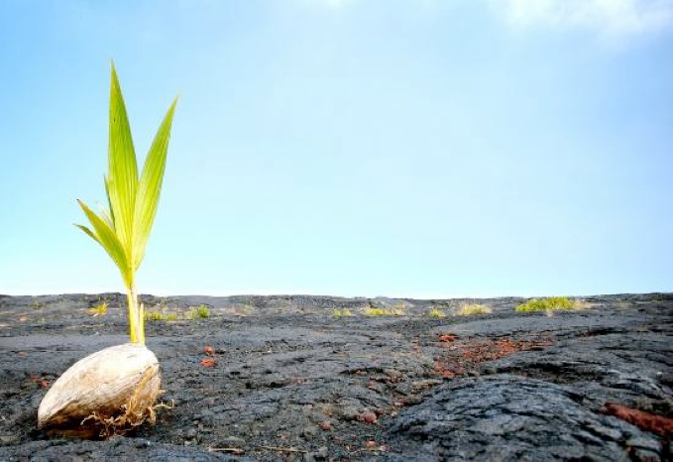
Гіпотези виникнення життя на Землі

Slide 2
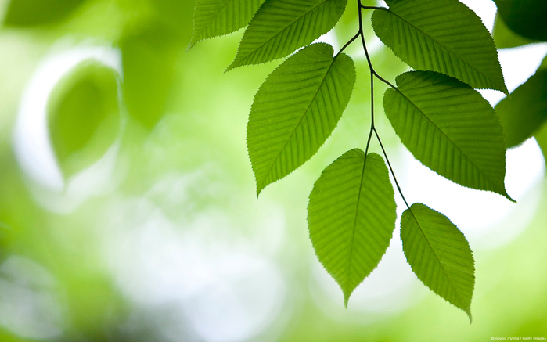
Життя - одне з найскладніших явищ природи.
За відповідь на питання про його виникнення завжди йшла гостра боротьба між матеріалістами та ідеалістами. Деякі прихильники ідеалістичних поглядів вважають життя духовним, що виникло в результаті божественного творіння. Матеріалісти ж, навпаки, вважають, що життя на Землі виникло з неживої матерії шляхом самозародження (абіогенезу) або було занесене з інших світів, тобто є породженням інших живих організмів (біогенез).
За сучасними науковими уявленнями, життя - це процес існування складних систем, що складаються з великих органічних молекул і неорганічних речовин і здатних самовідтворюватися, саморозвиватися і підтримувати своє існування в результаті обміну енергією і речовиною з навколишнім середовищем. Таким чином, біологічна наука стоїть на матеріалістичних позиціях. Проте питання про походження життя ще остаточно не вирішене.

Slide 3
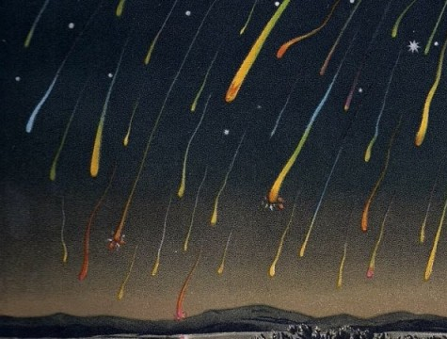
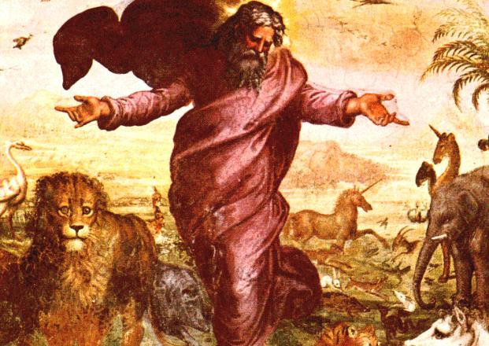
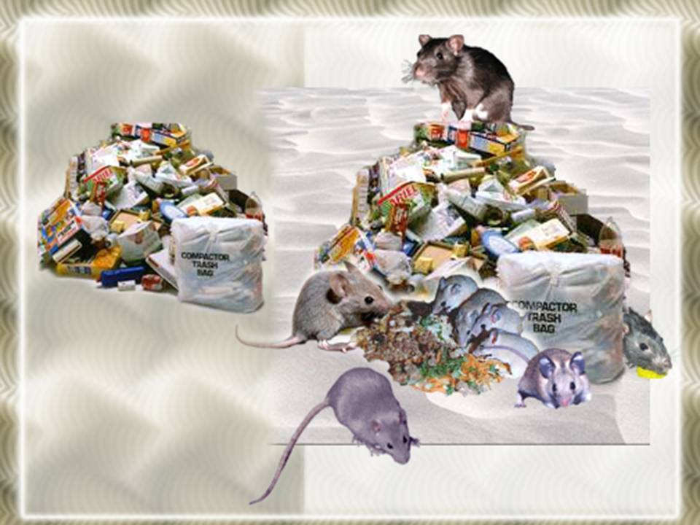
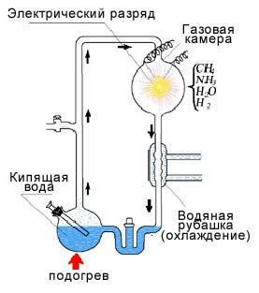
Існує кілька теорій виникнення життя і всі вони рівноцінні та розглядаються завжди разом:
ГІПОТЕЗА ПАНСПЕРМІЇ
КРЕАЦІОНІЗМ
ГІПОТЕЗИ САМОЗАРОДЖЕННЯ
БІОХІМІЧНА ТЕОРІЯ

Slide 4
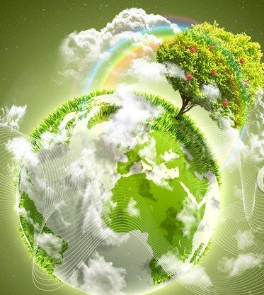
Креаціонізм
Відповідно до цієї релігійної концепції, яка має давнє коріння, все існуюче у Всесвіті, у тому числі життя, було створено єдиною Силою - Творцем в результаті декількох актів надприродного творіння в минулому. Організми, що населяють сьогодні Землю, походять від створених окремо основних типів живих істот. Створені види були з самого початку чудово організовані і наділені здатністю до деякої мінливості в певних межах (мікроеволюція). Подібних поглядів дотримується сьогодні більшість населення планети.
Традиційне іудейсько-християнське уявлення про створення світу, викладене в Книзі Буття, викликало і продовжує викликати суперечки. Однак виявлені в текстах протиріччя не роблять концепцію творіння менш популярною. Якщо наука в пошуках істини широко використовує спостереження і експеримент, то богослов'я прагне до осягнення істини через надприродне прозріння і віру.
Процес божественного створення світу представляється як акт, який мав місце лише раз, і тому недоступний для спостереження. У зв'язку з цим концепція творіння не може бути однозначно ані доведена, ані спростована і існує поряд з науковими гіпотезами походження життя. Разом з тим детальне прочитання релігійних міфів про Творіння змушує залишати без пояснення величезну кількість спостережуваних біологією взаємозв'язків і закономірностей.

Slide 5
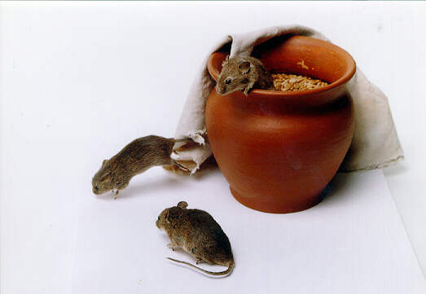
Гіпотези самозародження
Протягом тисячоліть люди вірили в мимовільне зародження життя, вважаючи його звичайним способом появи живих істот з неживої матерії. Вважали, що джерелом спонтанного зародження служать або неорганічні сполуки, або гнилі органічні залишки (концепція абіогенезу). Ця гіпотеза була поширена в Стародавньому Китаї, Вавилоні та Єгипті в якості альтернативи креаціонізму, з яким вона співіснувала. Протягом такої тривалої історії ця гіпотеза видозмінювалася, але як і раніше залишалася помилковою. Арістотель, якого часто проголошують засновником біології, писав, що жаби і комахи заводяться в сирому ґрунті. У Середні століття багатьом «вдавалося» спостерігати зародження різноманітних живих істот, таких як комахи, черв'яки, вугри, миші, в залишках організмів, які розкладалися або гнили.

Slide 6
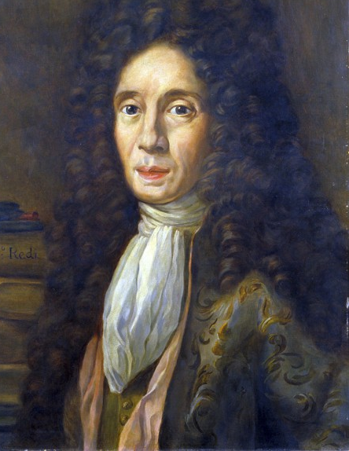
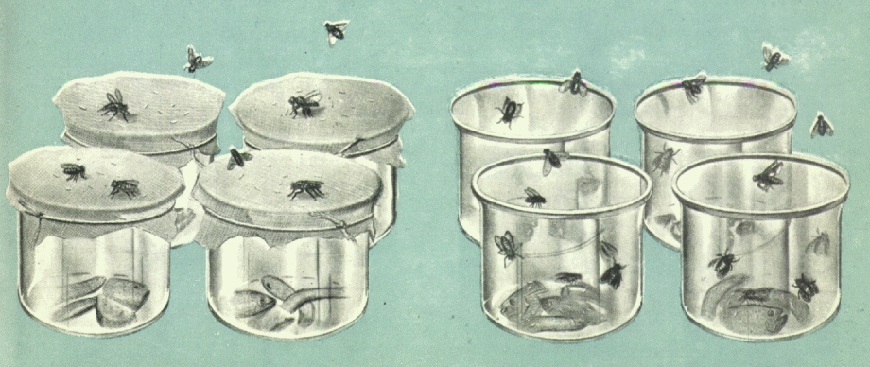
Ці «факти» вважалися досить переконливими доти, поки італійський лікар Франческо Реді (1626-1697) не підійшов до проблеми виникнення життя більш суворо і не піддав сумніву теорію спонтанного зародження. У 1668 р. Реді виконав наступний дослід. Він помістив мертвих змій у різні посудини, причому одні посудини накрив, а інші залишив відкритими. Мухи відклали яйця на мертвих зміях у відкритих посудинах; незабаром з яєць вивелися личинки. У накритих посудинах личинок не виявилося. Таким чином Реді довів, що білі черви, які з'являються в м'ясі змій, личинки флорентійської мухи і що якщо м'ясо закрити і запобігти доступу мух, то воно не «наробить» черв'яків.
Спростувавши концепцію самозародження, Реді висловив думку про те, що життя може виникнути тільки з попереднього життя (концепція біогенезу).

Slide 7
Подібних поглядів дотримувався і голландський вчений Антоні ван Левенгук (1632-1723), який, використовуючи мікроскоп, відкрив дрібні організми, невидимі неозброєним оком. Це були бактерії і найпростіші. Левенгук висловив думку, що ці крихітні організми, або «анімалькули», як він їх називав, походять від собі подібних.
Думку Левенгука поділяв італійський вчений Ладзаро Спаланцані (1729-1799), який вирішив довести дослідним шляхом, що мікроорганізми, які часто виявляються в м'ясному бульйоні, мимовільно в ньому не зароджуються. З цією метою він поміщав рідину, багату органічними речовинами (м'ясний бульйон), в посудини, кип'ятив цю рідину на вогні, після чого посудини герметично запаювали. У результаті бульйон в посудинах залишався чистим і вільним від мікроорганізмів. Своїми дослідами Спаланцані довів неможливість самовільного зародження мікроорганізмів.
Супротивники цієї точки зору стверджували, що життя в колбах не виникало з тієї причини, що повітря в них під час кип'ятіння псується, тому як і раніше визнавали гіпотезу самозародження.

Slide 8
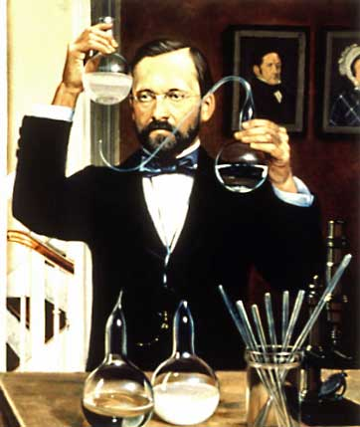
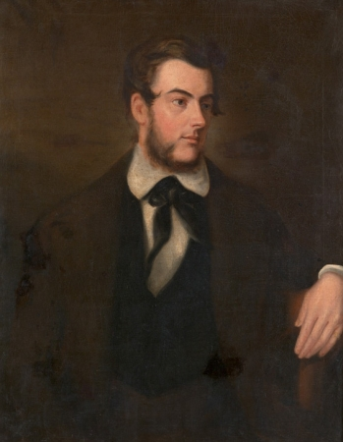
Нищівний удар по цій гіпотезі було завдано в XIX ст. французьким мікробіологом Луї Пастером (1822-1895) і англійським біологом Джоном Тиндалем (1820-1893). Вони показали, що бактерії поширюються по повітрю і що якщо в повітрі, що попадає в колби з простерилізованим бульйоном, їх немає, то і в самому бульйоні вони не виникнуть. Пастер користувався для цього колбами із зігнутим S-подібним горлом, яке служило для бактерій пасткою, тоді як повітря вільно проникало в колбу і виходило з неї.
Тиндаль стерилізував повітря, що поступає в колби, пропускаючи його крізь полум'я або через вату. До кінця 70-х рр.. XIX ст. практично всі вчені визнали, що живі організми зароджуються тільки від інших живих організмів, що означало повернення до первісного питання: звідки ж узялися перші організми?

Slide 9
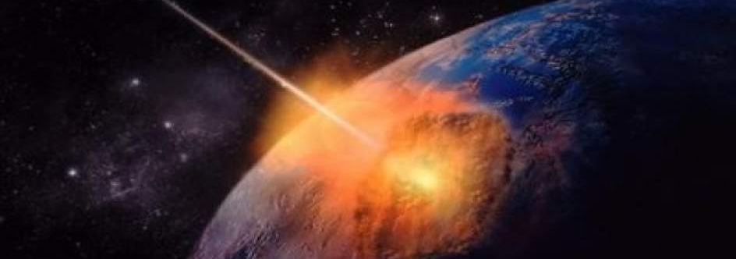
Гіпотеза панспермії
Гіпотеза походження життя на Землі в результаті перенесення з інших планет якихось зародків життя отримала назву панспермії. Ця гіпотеза примикає до гіпотези стаціонарного стану. Її прихильники підтримують думку про вічне існування життя і висувають ідею про неземне її походження. Одним з перших ідею про космічне (неземне) походження життя висловив німецький учений Г. Ріхтер в 1865 р. Згідно з Ріхтером життя на Землі не виникло з неорганічних речовин, а було занесене з інших планет. У зв'язку з цим виникали питання, наскільки можливе таке перенесення з однієї планети на іншу і як це могло бути здійснено. Відповіді шукали в першу чергу у фізиці.
Згідно з уявленнями Томсона і Гельмгольца, спори бактерій та інших організмів могли бути занесені на Землю з метеоритами. Лабораторні дослідження підтверджують високу стійкість живих організмів до несприятливих впливів, зокрема до низьких температур. Наприклад, спори і насіння рослин не гинули навіть при тривалому витримуванні в рідкому кисні або азоті.

Slide 10
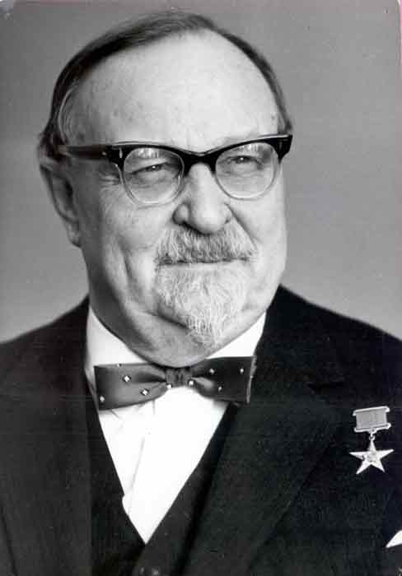
Біохімічна гіпотеза
Першу наукову теорію походження життя на Землі створив радянський біохімік А.І. Опарін (1894-1980). У 1924 р. він опублікував роботи, в яких виклав уявлення про те, як могло виникнути життя на Землі. Відповідно до цієї теорії, життя виникло в специфічних умовах стародавньої Землі і розглядається Опаріним як закономірний результат хімічної еволюції сполук вуглецю у Всесвіті.
За Опаріним, процес, який призвів до виникнення життя на Землі, може бути розділений на три етапи:
Виникнення органічних речовин.
Утворення з найпростіших органічних речовин біополімерів (білків, нуклеїнових кислот, полісахаридів, ліпідів та ін.).
Виникнення примітивних організмів, здатних до самовідтворювання.

Slide 11
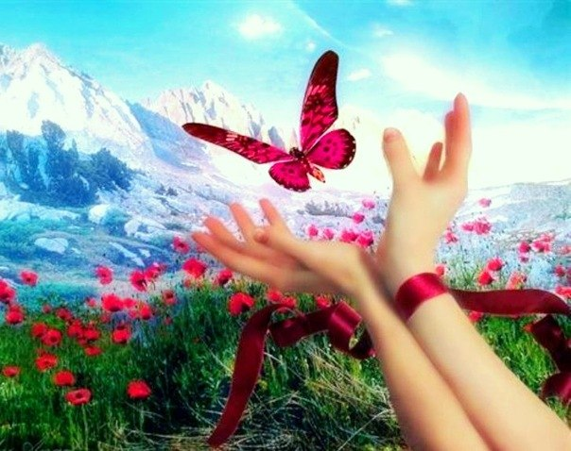
Дякую за увагу!

